Slide 1








大学生
班委竞选演示文稿
COLLEGE STUDENTS CLASS COMMITTEE ELECTION
竞选人：张小可

Slide 2




目录
01
自我介绍
02
职务认知
Self-introduction
Job cognition
03
工作经验
04
展望未来
Work experience
Look to the future

Slide 3


01
自我介绍
Self-introduction
演示文稿是一种实用的工具，可以是演示，演讲，报告等。大部分时间，它们都是在为观众服务。演示文稿是一种实用的工具，可以是演示，演讲，报告等。

Slide 4


自我介绍
姓名：张小可
演示文稿是一种实用的工具，可以是演示演讲，报告等。大部分时间，它们都是在为观众服务。演示文稿是一种实用的工具，可以是演示，演讲报告等。
教育背景
演示文稿是一种实用的工具，可以是演示，演讲，报告等。大部分时间，它们都是在为观众服务。
人生格言
演示文稿是一种实用的工具，可以是演示，演讲，报告等。大部分时间，它们都是在为观众服务。

Slide 5
自我介绍
个人特长
演示文稿是一种实用的工具，可以是演示，演讲，报告等。大部分时间，它们都是在为观众服务。演示文稿是一种实用的工具，可以是演示，演讲，报告等。大部分时间，它们都是在为观众服务。演示文稿是一种实用的工具，可以是演示，演讲，报告等。
性格特点
演示文稿是一种实用的工具，可以是演示，演讲，报告等。大部分时间，它们都是在为观众服务。演示文稿是一种实用的工具，可以是演示，演讲，报告等。大部分时间，它们都是在为观众服务。演示文稿是一种实用的工具，可以是演示，演讲，报告等。
专业能力
演示文稿是一种实用的工具，可以是演示，演讲，报告等。大部分时间，它们都是在为观众服务。演示文稿是一种实用的工具，可以是演示，演讲，报告等。大部分时间，它们都是在为观众服务。演示文稿是一种实用的工具，可以是演示，演讲，报告等。

Slide 6
02
职务认知
Job cognition
演示文稿是一种实用的工具，可以是演示，演讲，报告等。大部分时间，它们都是在为观众服务。演示文稿是一种实用的工具，可以是演示，演讲，报告等。

Slide 7


职务认知
72%
90%
主要负责
次要负责
演示文稿是一种实用的工具，可以是演示，演讲，报告等。大部分时间，它们都是在为观众服务。演示文稿是一种实用的工具，可以是演示，演讲，报告等。大部分时间，它们都是在为观众服务。演示文稿是一种实用的工具，可以是演示，演讲报告等。大部分时间，它们都是在为观众服务。
演示文稿是一种实用的工具，可以是演示，演讲，报告等。大部分时间，它们都是在为观众服务。演示文稿是一种实用的工具，可以是演示，演讲，报告等。大部分时间，它们都是在为观众服务。演示文稿是一种实用的工具，可以是演示，演讲报告等。大部分时间，它们都是在为观众服务。

Slide 8


职务认知
竞选优势一
01
演示文稿是一种实用的工具，可以是演示，演讲，报告等。大部分时间，它们都是在为观众服务。
02
竞选优势二
演示文稿是一种实用的工具，可以是演示，演讲，报告等。大部分时间，它们都是在为观众服务。
竞选优势三
03
演示文稿是一种实用的工具，可以是演示，演讲，报告等。大部分时间，它们都是在为观众服务。

Slide 9
03
工作经验
Work experience
演示文稿是一种实用的工具，可以是演示，演讲，报告等。大部分时间，它们都是在为观众服务。演示文稿是一种实用的工具，可以是演示，演讲，报告等。

Slide 10




工作经验
86%
经验一
95%
经验二
演示文稿是一种实用的工具可以是演示，演讲，报告等。大部分时间，它们都是在为观众服务。演示文稿是一种实用的工具，可以是演示。
演示文稿是一种实用的工具可以是演示，演讲，报告等。大部分时间，它们都是在为观众服务。演示文稿是一种实用的工具，可以是演示。
75%
经验三
61%
经验四
演示文稿是一种实用的工具可以是演示，演讲，报告等。大部分时间，它们都是在为观众服务。演示文稿是一种实用的工具，可以是演示。
演示文稿是一种实用的工具可以是演示，演讲，报告等。大部分时间，它们都是在为观众服务。演示文稿是一种实用的工具，可以是演示。

Slide 11

工作经验
工作经验总结
演示文稿是一种实用的工具，可以是演示，演讲，报告等。大部分时间，它们都是在为观众服务。演示文稿是一种实用的工具，可以是演示，演讲，报告等。大部分时间，它们都是在为观众服务。演示文稿是一种实用的工具，可以是演示，演讲，报告等。大部分时间，它们都是在为观众服务。演示文稿是一种实用的工具，可以是演示，演讲，报告等。大部分时间，它们都是在为观众服务。演示文稿是一种实用的工具，可以是演示，演讲，报告等。大部分时间，它们都是在为观众服务。演示文稿是一种实用的工具，可以是演示，演讲，报告等。大部分时间，它们都是在为观众服务。演示文稿是一种实用的工具，可以是演示，演讲，报告等。大部分时间，它们都是在为观众服务。演示文稿是一种实用的工具，可以是演示，演讲，报告等。大部分时间，它们都是在为观众服务。

Slide 12
04
展望未来
Look to the future
演示文稿是一种实用的工具，可以是演示，演讲，报告等。大部分时间，它们都是在为观众服务。演示文稿是一种实用的工具，可以是演示，演讲，报告等。

Slide 13
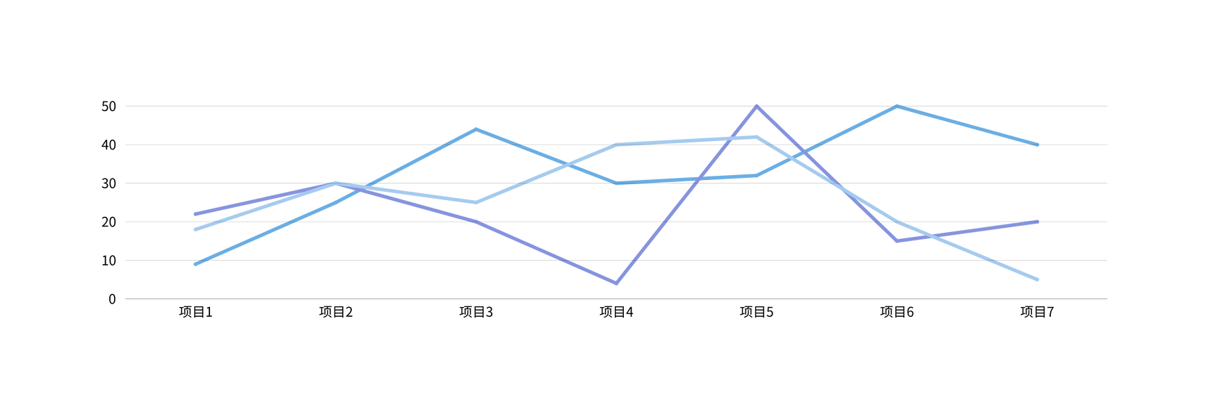
展望未来
未来计划一
未来计划二
演示文稿是一种实用的工具，可以是演示，演讲，报告等。大部分时间，它们都是在为观众服务。演示文稿是一种实用的工具，可以是演示，演讲，报告等。大部分时间，它们都是在为观众服务。演示文稿是一种实用的工具，可以是演示，演讲，报告等。
演示文稿是一种实用的工具，可以是演示，演讲，报告等。大部分时间，它们都是在为观众服务。演示文稿是一种实用的工具，可以是演示，演讲，报告等。大部分时间，它们都是在为观众服务。演示文稿是一种实用的工具，可以是演示，演讲，报告等。

Slide 14



展望未来
活动创新
演示文稿是一种实用的工具，可以是演示，演讲，报告等。大部分时间，它们都是在为观众服务。演示文稿是一种实用的工具，可以是演示，演讲，报告等。
制定计划
工作规划
演示文稿是一种实用的工具，可以是演示，演讲，报告等。大部分时间，它们都是在为观众服务。演示文稿是一种实用的工具，可以是演示，演讲，报告等。
演示文稿是一种实用的工具，可以是演示，演讲，报告等。大部分时间，它们都是在为观众服务。演示文稿是一种实用的工具，可以是演示，演讲，报告等。

Slide 15
感谢您的观看
THANK YOU FOR WATCHING
竞选人：张小可

